Slide 1
Continuare il cammino
Diocesi di Gorizia
15 giugno 2022
Note a cura di Andrea Peruffo

Slide 2
Evangelii Gaudium
84. La gioia del Vangelo è quella che niente e nessuno ci potrà mai togliere (cfr Gv 16,22). I mali del nostro mondo – e quelli della Chiesa – non dovrebbero essere scuse per ridurre il nostro impegno e il nostro fervore. Consideriamoli come sfide per crescere.
85. Una delle tentazioni più serie che soffocano il fervore e l’audacia è il senso di sconfitta, che ci trasforma in pessimisti scontenti e disincantati dalla faccia scura. Nessuno può intraprendere una battaglia se in anticipo non confida pienamente nel trionfo. Chi comincia senza fiducia ha perso in anticipo metà della battaglia e sotterra i propri talenti. Anche se con la dolorosa consapevolezza delle proprie fragilità, bisogna andare avanti senza darsi per vinti.

Slide 3
Evangelii Gaudium
86. È evidente che in alcuni luoghi si è prodotta una “desertificazione” spirituale, frutto del progetto di società che vogliono costruirsi senza Dio o che distruggono le loro radici cristiane. Lì «il mondo cristiano sta diventando sterile, e si esaurisce, come una terra supersfruttata che si trasforma in sabbia»
87. Nel deserto si torna a scoprire il valore di ciò che è essenziale per vivere; così nel mondo contemporaneo sono innumerevoli i segni, spesso manifestati in forma implicita o negativa, della sete di Dio, del senso ultimo della vita. E nel deserto c’è bisogno soprattutto di persone di fede che, con la loro stessa vita, indichino la via verso la Terra promessa e così tengono viva la speranza». In ogni caso, in quelle circostanze siamo chiamati ad essere persone-anfore per dare da bere agli altri. Non lasciamoci rubare la speranza!

Slide 4
Evangelii gaudium
82 Il problema non sempre è l’eccesso di attività, ma soprattutto sono le attività vissute male, senza le motivazioni adeguate, senza una spiritualità che permei l’azione e la renda desiderabile. Da qui deriva che i doveri stanchino più di quanto sia ragionevole, e a volte facciano ammalare. Non si tratta di una fatica serena, ma tesa, pesante, insoddisfatta e, in definitiva, non accettata.
Così prende forma la più grande minaccia, che «è il grigio pragmatismo della vita quotidiana della Chiesa, nel quale tutto apparentemente procede nella normalità, mentre in realtà la fede si va logorando e degenerando nella meschinità Si sviluppa la psicologia della tomba, che poco a poco trasforma i cristiani in mummie da museo. Per tutto ciò mi permetto di insistere: non lasciamoci rubare la gioia dell’evangelizzazione!

Slide 5
Incertezza…. O precarietà?
La parola «incertezza» è una parola/esperienza centrale di questo tempo.
Ci fa paura eppure è legata a quel cambiamento d’epoca che stiamo vivendo.
La pandemia e la guerra stanno accentuando questo tipo di sentimento.
Il mondo reale, non quello dei sogni o delle favole a lieto fine, ha in sé situazioni di fatica, di prova e o di turbamento. Questo è anche il mondo del Vangelo e della fede. Credere in Dio, il Padre di Gesù Cristo non vuol dire avere una corsia privilegiata nel viaggio della vita. Il credente non ha risposte facili o una vita felice… e questo vale anche per quella parte del mondo occidentale che per troppo tempo si era illusa di poter avere una assicurazione su tutto.

Slide 6
LA sfida
Una via che dobbiamo percorrere è quella del camminare insieme a tutti i livelli. Forse dietro a tante angosce e turbamenti c’è la grande paura della solitudine. Pieni di tante cose ci sentiamo più soli e in balia degli eventi. E allora l’invito è a costruire una rete di relazioni, di solidarietà, di vicinanza capace di affrontare l’incertezza di non poter avere la vita e il futuro pienamente nelle nostre mani.
Non so se questo lo si possa fare in parrocchia così com’è ora, negli oratori o in altri contesti… E’ chiaro che il luogo non è solo uno spazio ma è la presenza di persone che si prendono cura, che ascoltano, che sono vicine, che perdono tempo con gratuità. In altre parole serve una casa.

Slide 7
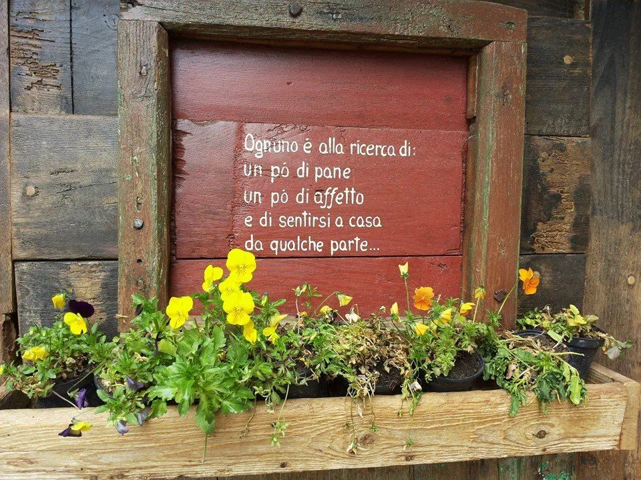

Slide 8
Cercatori di Dio
Proviamo ad andare di là delle pratiche religiose che sono in grossa difficoltà
Cercatori di Dio. Un mondo di persone che magari non frequentano i nostri ambienti ma sono alla ricerca di un senso per continuare a vivere. Abbiamo qualcosa da offrire a questi nostri concittadini?
Non siamo di fronte ad un vuoto spirituale. Cosa c’è nel profondo del cuore delle persone?
Non possiamo limitare l’annuncio alla liturgia e alla catechesi nelle forme classiche ma dobbiamo sviluppare una pedagogia dell’incontro e del «colloqui spirituale» nel grigiore del quotidiano. Come sappiamo tradurre questo al di fuori dei nostri ambienti? (Theobald)
Le nostre parole rischiano di non dire nulla alle persone. Il problema del linguaggio….

Slide 9
Le interruzioni della vita…
La quotidianità è fatta di routine…. Ma anche di interruzioni di questa normalità.
Le crisi legate alla fragilità del corpo
Le crisi legate alla fragilità dei nostri progetti. Certe cose non dipendono solo da noi ma da un insieme di relazioni
Situazioni di apertura possibili come può essere un’esperienza di innamoramento, di amicizia, etc…
Ascoltare vuol dire imparare ad abitare le domande delle persone.

Slide 10
Mondi da abitare… la nuova Nazareth
Mi colpisce sempre di più la vita nascosta di Gesù a Nazareth… tempo di ascolto… dove Gesù impara il linguaggio della vita che poi troviamo nei Vangeli.
Quali sono oggi alcuni mondi/parole importanti? Il Papa ce ne dice molte….
Il mondo dell’ambiente
Il mondo del corpo
Il mondo delle emozioni
Il mondo delle relazioni
Il mondo della pace
Il mondo della rete
Non tutti devono fare tutto

Slide 11
Essere attrattivi
Mi piace pensare alle nostre comunità/parrocchie come a isole di spiritualità e di dialogo
Adulti che hanno integrato i diversi aspetti della vita
Persone che aiutano ad incontrare Cristo.

Slide 12
Insieme…. protagonisti
Un mondo contradditorio dove accanto all’individualismo e protagonismo della persona c’è anche il desiderio di compagnia, di presenza, di vicinanza.
Questo a mio parere si traduce in una duplice direttrice di lavoro:
Rafforzare l’aspetto relazionale nelle nostre comunità.
Dare spazio al protagonismo delle persone con le loro competenze.
Le due cose vanno temute in relazione….
così un aspetto feconda l’altro

Slide 13
Lavorare insieme
Cosa aiuta a lavorare insieme? Cosa lo ostacola? Come crescere in questi atteggiamenti’
Dentro alla complessità ci si deve avvalere di competenze diverse⇨ trovano spazio tutti i mezzi di partecipazione attiva.
Il fare insieme è solo una questione di metodo o è anche un modo diverso di apprendere, di far crescere la comunità cristiana?
Attenzione bifocale: alle dinamiche personali e a quelle dell’organizzazione.

Slide 14
Formazione generativa
Oltre la trasmissione di contenuti
Nel gruppo si condividono, si cercano e si condividono dei nuovi significati
Detto in altri termini: quello che stiamo facendo e vivendo cosa dice di noi e che senso assume per la mia vita e per la vita della comunità.
Accanto a delle pratiche condivise c’è un pensiero, una capacità di riflettere, di fermarsi di costruire un senso.
L’idea sottesa è che l’apprendimento/la formazione è una esperienza che avviene in un certo contesto relazionale, in una certa situazione di vita.
L’apprendimento è una pratica sociale
costruita in una contesto intersoggettivo

Slide 15
Oltre il mito del gruppo
Cosa succede quando si vive un’esperienza di gruppo?
il singolo può sentirsi capito, accolto oppure minacciato e a disagio
può vedere come la propria idea trovi/non trovi spazio
ci possono essere atteggiamenti egocentrici di autosufficienza
ci può essere disinteresse per quello che il gruppo sta vivendo e per i temi che si portano avanti perché preoccupati da altre cose
ci possono essere resistenze ai cambiamenti proposti in nome di qualche principio
ci può essere la memoria di esperienze precedenti positive/negative
resistenze ad assumere nuovi impegni ma incapacità a tirarsi indietro per varie paure

Slide 16
Ascolto
Vivo un atteggiamento di difesa e/o di fiducia verso l’altro? (Cfr. l’atteggiamento fiducioso del cieco Bartimeo verso Gesù in Mc 10,46-52)
Vivo un atteggiamento di valutazione e/o di accettazione di quello che l’altro dice? (Cfr. una parte del dialogo fra i farisei e il cieco nato in Gv 9,13-18a).
Vivo un atteggiamento di inflessibilità e/o di flessibilità verso la persona che mi sta davanti? (Cfr. il diverso atteggiamento di Gesù e del fariseo verso la peccatrice in Lc 7,36-39).
Vivo un atteggiamento di disponibilità ad ascoltare prima ancora che a parlare? (Cfr. il primo e fondamentale comandamento di Israele nel Deut 6,4-8)
Vivo un atteggiamento di competizione e/o di collaborazione verso il progetto comune? (Cfr. il dialogo di Gesù con i suoi discepoli sull’essere i primi in Mc 9,33-36).

Slide 17
Fare insieme
Progettazione partecipata non è qualcosa di automatico ma che si sviluppa per piccoli passi attraverso fasi e azioni precise con obbiettivi chiari e possibili e favorendo le motivazioni dei singoli.
Per fare tutto questo sembra essere fondamentale essere disposti a lasciarsi coinvolgere e sorprendere dagli altri. E’ importante coinvolgere fin dall’inizio le persone quando sul tavolo c’è solo un’idea abbastanza informe e alcune alternative sono ancora possibili.

Slide 18
Progettazione partecipata
In questo percorso un passo importante è la capacità di comunicazione e condivisione delle informazioni. In una logica di partecipazione invece è fondamentale che tutti abbiamo le stesse informazioni in modo che il confronto possa essere autentico e reale.
L’idea che sta alla base di questo processo è quella del contributo reale che ciascuno può dare perché il risultato finale sia migliore di quello che si potrebbe aver avuto in un processo decisionale diverso.
E’ pure importante che si impari ad ascoltarsi e a capirsi davvero e che tutti possano esprimersi.
Per favorire questo conviene dividere il gruppo in piccoli gruppetti dove viene favorita l’informalità e la possibilità di parlarsi.

Slide 19
Attività Pratica
Potrebbe essere bello/utile in un processo di integrazione fra realtà diverse usare tecniche di scrittura collettiva… per esempio la storia della nostra comunità negli ultimi 5 anni.
Un lavoro che poi andrebbe condiviso con la comunità vicina per farsi conoscere e provare camminare insieme.

